Slide 1


电力系统分析与控制-暂态大作业
玄松元 吴晨聪 代泽昊

Slide 2



目录
暂态大作业：必做任务(1)
暂态大作业：必做任务(2)
暂态大作业：进阶任务(1)
暂态大作业：进阶任务(2)
暂态大作业：探索任务

Slide 3
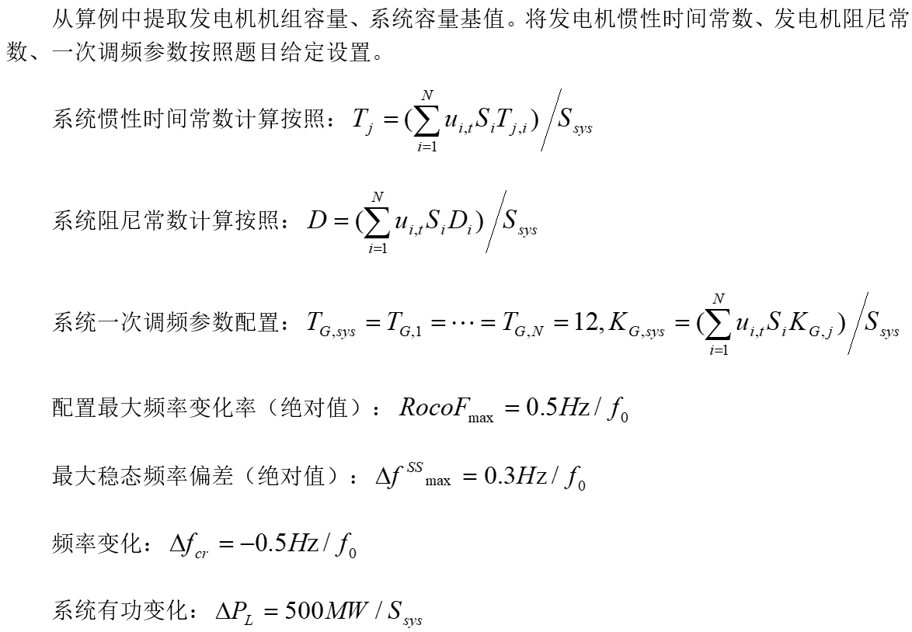
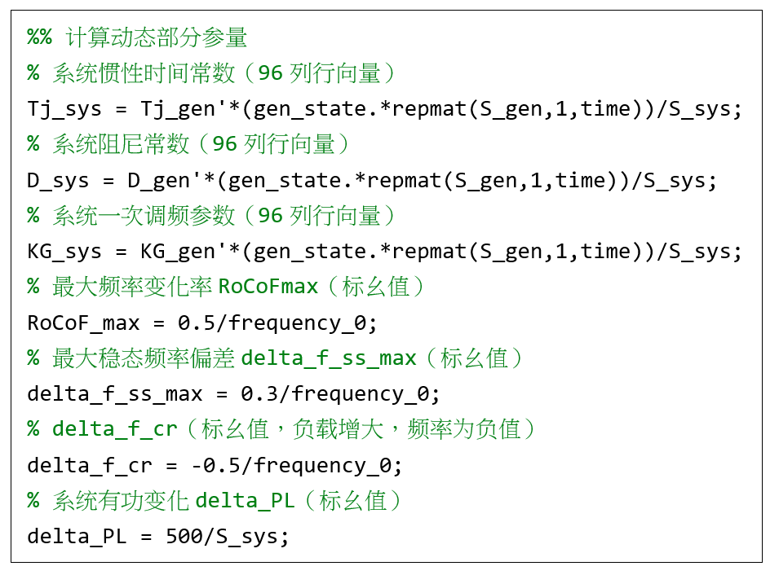

暂态大作业：必做任务(1)
理论建模
理论建模
计算结果
计算结果
基于给出的’case39_FCUC.m’ 和负荷数据’load3996.mat’ ， 设置$ΔP_{L}=500MW$在稳态机组组合的基础上添加频率安全约束，并与不添加频率安全约束的结果进行对比，分析出现这样的情况的原因。
【计算动态部分参量】
【代码编写】

Slide 4
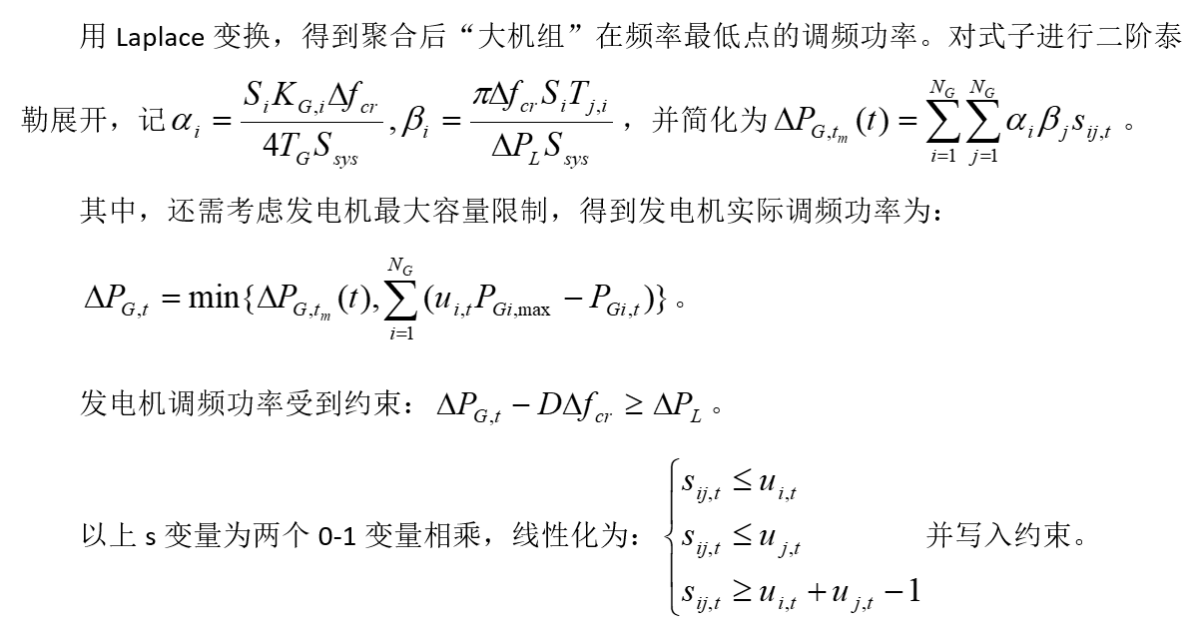
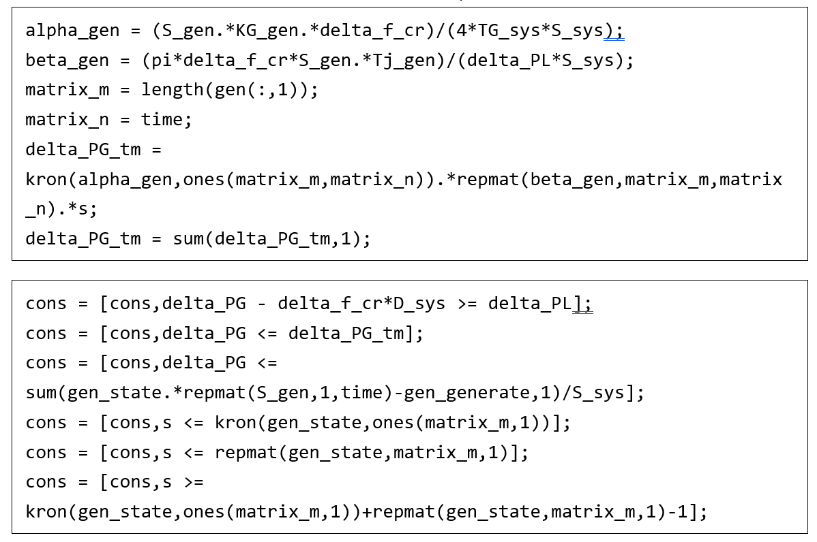
暂态大作业：必做任务(1)
理论建模
理论建模
计算结果
计算结果
基于给出的’case39_FCUC.m’ 和负荷数据’load3996.mat’ ， 设置$ΔP_{L}=500MW$在稳态机组组合的基础上添加频率安全约束，并与不添加频率安全约束的结果进行对比，分析出现这样的情况的原因。
【频率最低点约束】
【代码编写】

Slide 5
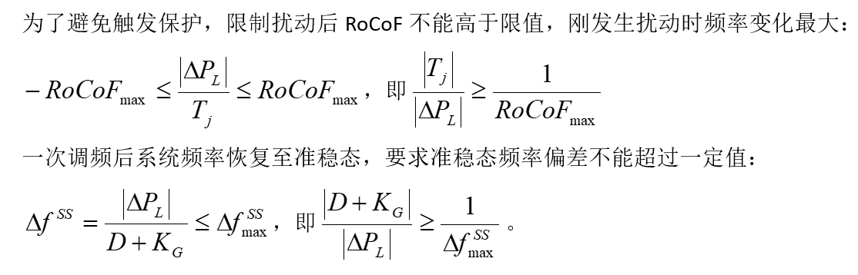
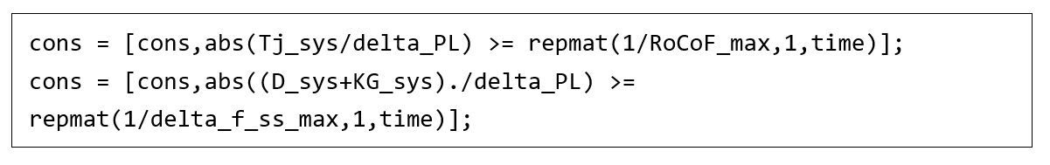
暂态大作业：必做任务(1)
理论建模
理论建模
计算结果
计算结果
基于给出的’case39_FCUC.m’ 和负荷数据’load3996.mat’ ， 设置$ΔP_{L}=500MW$在稳态机组组合的基础上添加频率安全约束，并与不添加频率安全约束的结果进行对比，分析出现这样的情况的原因。
【最大频率变化率约束、准稳态频率偏差约束】
【代码编写】
*题目所给启停成本过小，收敛性很差，计算时在原基础上乘以10倍处理，并松弛了启停最大出力。

Slide 6
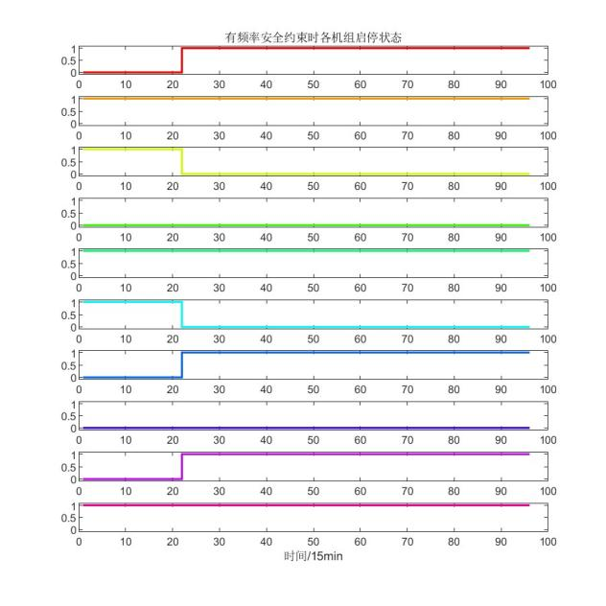
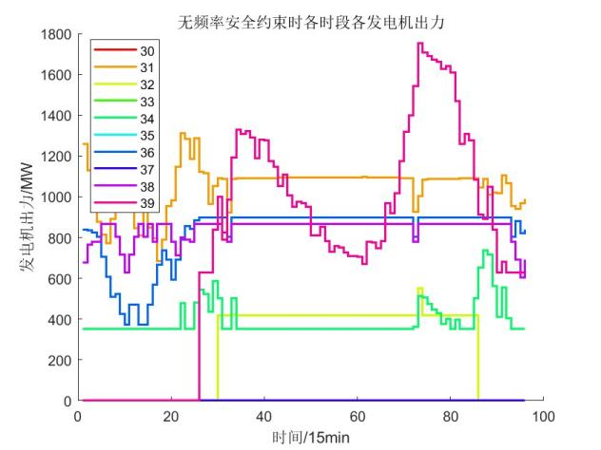
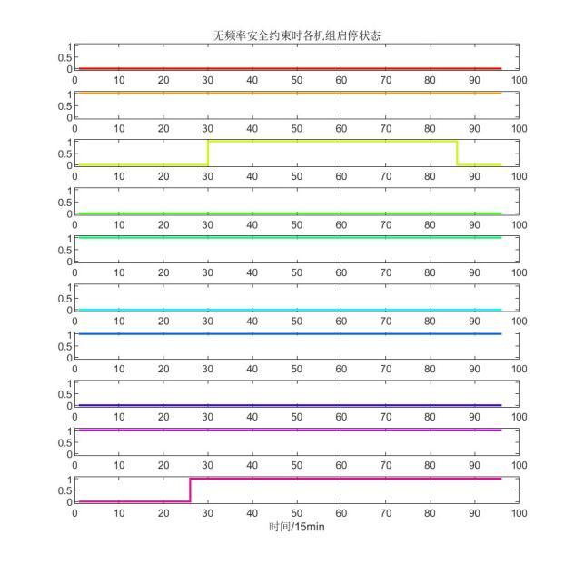
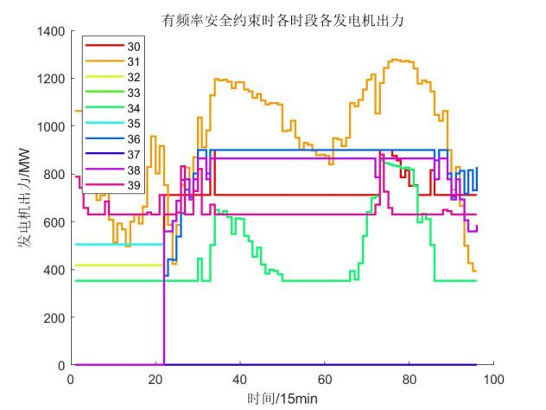
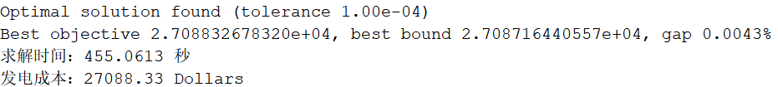
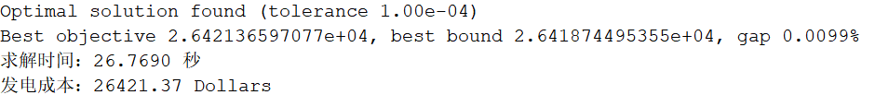
暂态大作业：必做任务(1)
理论建模
计算结果
基于给出的’case39_FCUC.m’ 和负荷数据’load3996.mat’ ， 设置$ΔP_{L}=500MW$在稳态机组组合的基础上添加频率安全约束，并与不添加频率安全约束的结果进行对比，分析出现这样的情况的原因。
有频率安全约束比没有频率安全约束的总成本更高，主要是因为保证更高的惯量，需要更多机组开机，这些被开的机组不见得发电成本低，所以调度方式不如无安全约束的情况经济，成本会更高。

Slide 7
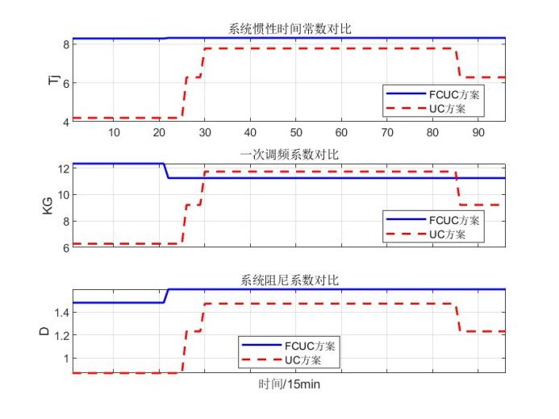
暂态大作业：必做任务(1)
理论建模
计算结果
基于给出的’case39_FCUC.m’ 和负荷数据’load3996.mat’ ， 设置$ΔP_{L}=500MW$在稳态机组组合的基础上添加频率安全约束，并与不添加频率安全约束的结果进行对比，分析出现这样的情况的原因。
有频率安全约束的情况，三者的数值更高，并且变化趋势比较稳定，这保证了系统始终具有足够的抵抗有功/频率突变的能力，能够在全时段保证较稳定的响应能力。
没有频率安全约束的情况下，三者的数值通常更低，并且明显随着负荷的增减而具有很大的波动，很容易在惯量虚弱的情况下遭受较大有功变化，导致系统频率失控。

Slide 8
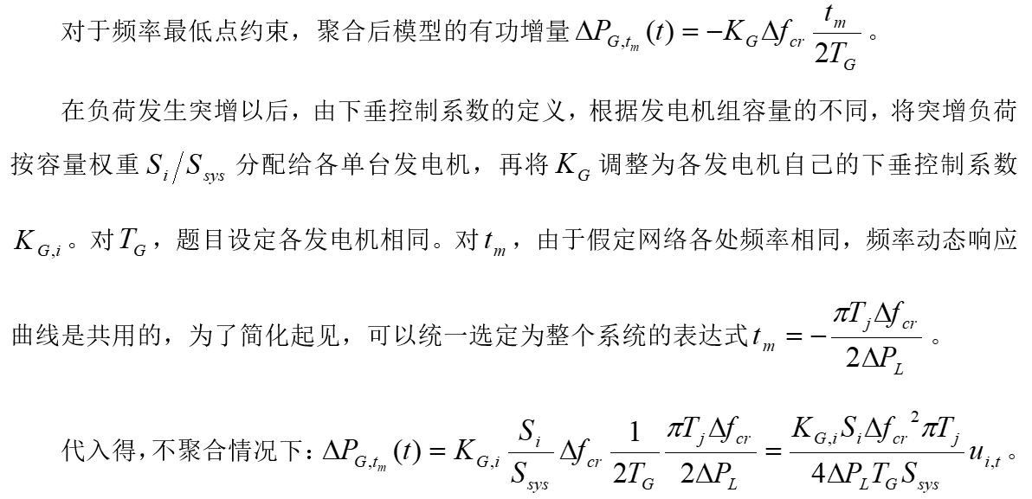
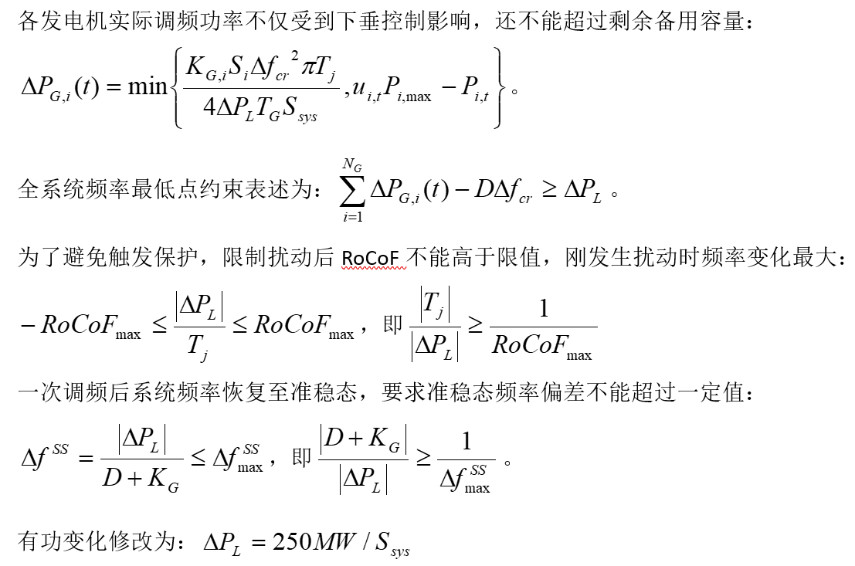
暂态大作业：必做任务(2)
理论建模
理论建模
计算结果
计算结果
不进行发电机的聚合操作，自行推导并添加频率安全约束；与聚合发电机结果进行比较；修改$ΔP_{L}=250MW$，完成机组组合任务。分析所构造的频率最低点约束与真实频率偏差之间的误差。
【推导不聚合情况下的频率安全约束】

Slide 9
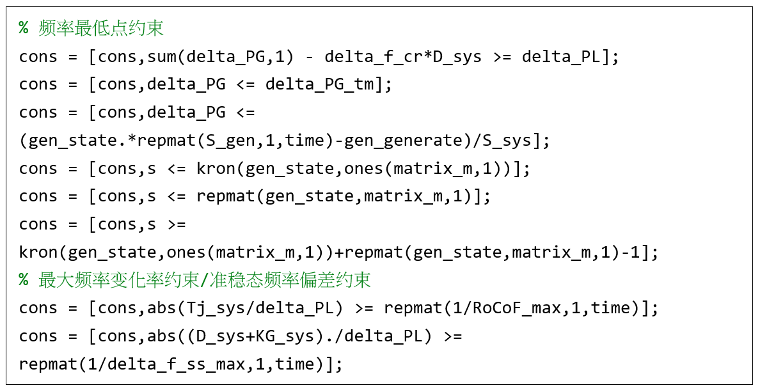
暂态大作业：必做任务(2)
理论建模
计算结果
不进行发电机的聚合操作，自行推导并添加频率安全约束；与聚合发电机结果进行比较；修改$ΔP_{L}=250MW$，完成机组组合任务。分析所构造的频率最低点约束与真实频率偏差之间的误差。
【代码编写】
*题目所给启停成本过小，收敛性很差，计算时在原基础上乘以10倍处理，并松弛了启停最大出力。

Slide 10
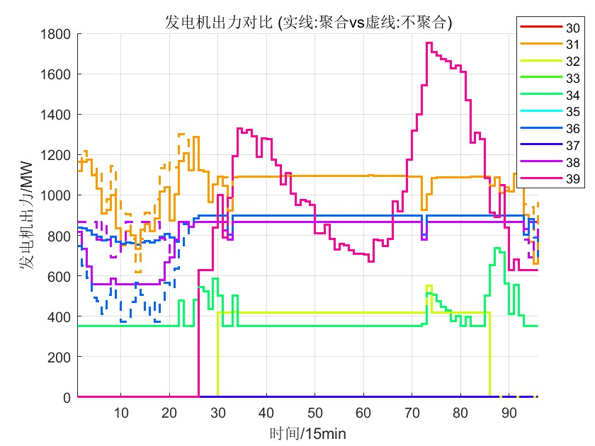
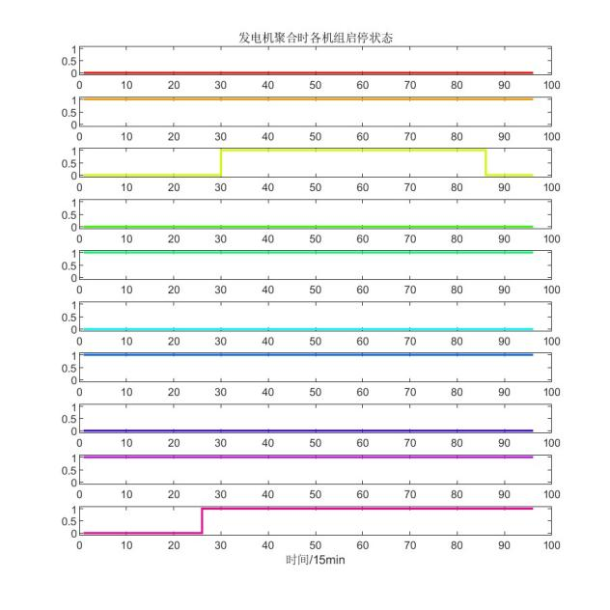

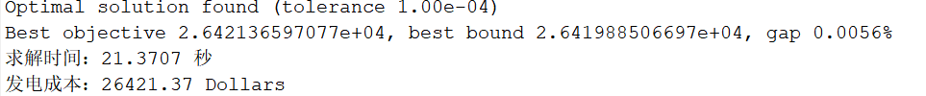

暂态大作业：必做任务(2)
理论建模
计算结果
不进行发电机的聚合操作，自行推导并添加频率安全约束；与聚合发电机结果进行比较；修改$ΔP_{L}=250MW$，完成机组组合任务。分析所构造的频率最低点约束与真实频率偏差之间的误差。
这段时间内，发电机组31,36,38的出力不同。查询case39_FCUC可知，这三个发电机组单位发电量的出力成本相同，因此不影响最后的目标成本，都属于最优解。

Slide 11
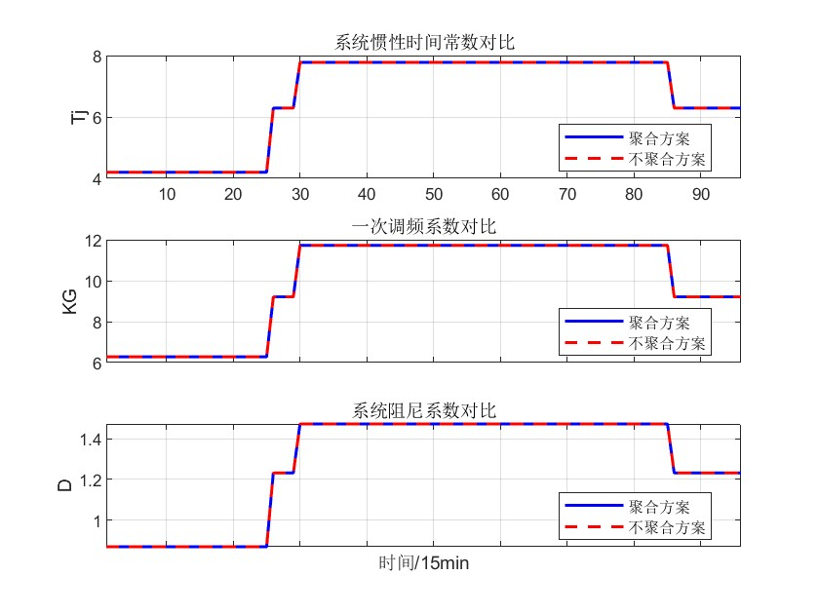
暂态大作业：必做任务(2)
理论建模
计算结果
不进行发电机的聚合操作，自行推导并添加频率安全约束；与聚合发电机结果进行比较；修改$ΔP_{L}=250MW$，完成机组组合任务。分析所构造的频率最低点约束与真实频率偏差之间的误差。
系统的惯性时间常数、一次调频系数和系统阻尼系数随时间的变化完全相同。
各机组的启停情况也完全相同。只有发电机出力在前三分之一时间有略微区别。

Slide 12
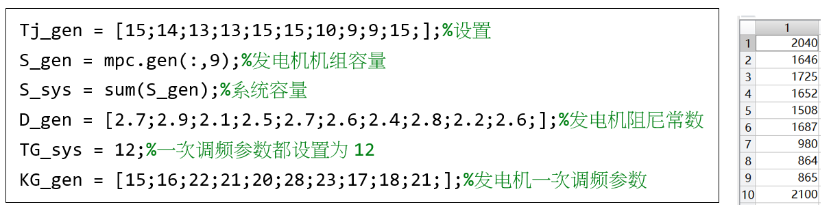
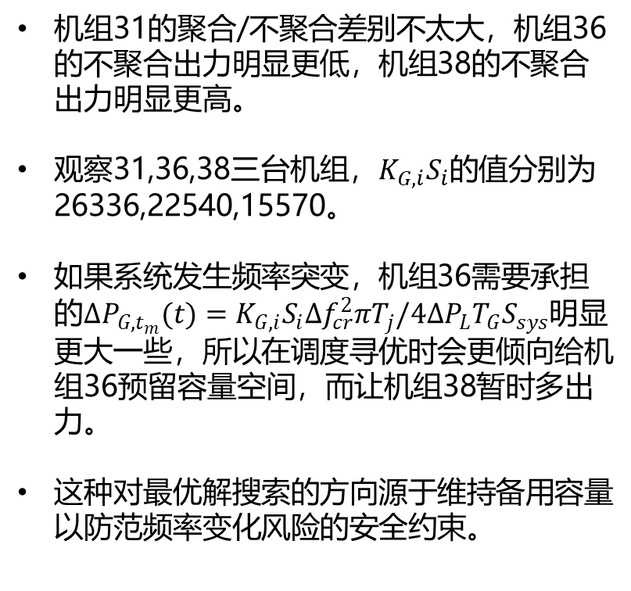
暂态大作业：必做任务(2)
理论建模
计算结果
不进行发电机的聚合操作，自行推导并添加频率安全约束；与聚合发电机结果进行比较；修改$ΔP_{L}=250MW$，完成机组组合任务。分析所构造的频率最低点约束与真实频率偏差之间的误差。
机组31的聚合/不聚合差别不太大，机组36的不聚合出力明显更低，机组38的不聚合出力明显更高。
观察31,36,38三台机组，$K_{G,i}S_{i}$的值分别为26336,22540,15570。
如果系统发生频率突变，机组36需要承担的$ΔP_{G,t_{m}}(t)=K_{G,i}S_{i}Δf_{cr}^{2}πT_{j}/4ΔP_{L}T_{G}S_{sys}$明显更大一些，所以在调度寻优时会更倾向给机组36预留容量空间，而让机组38暂时多出力。
这种对最优解搜索的方向源于维持备用容量以防范频率变化风险的安全约束。

Slide 13
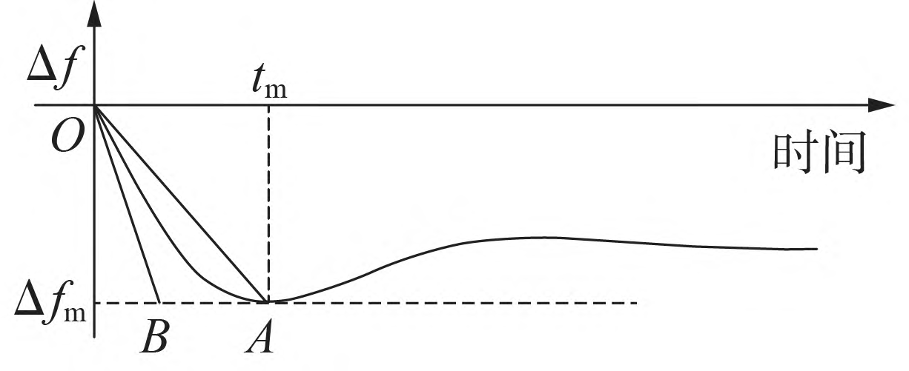
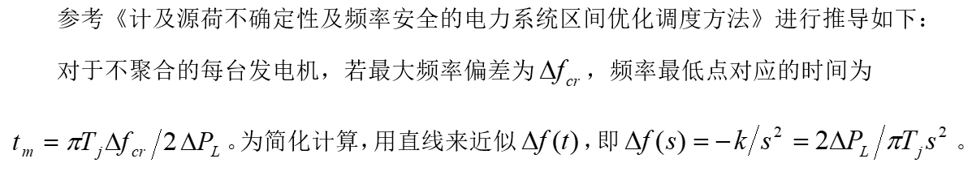
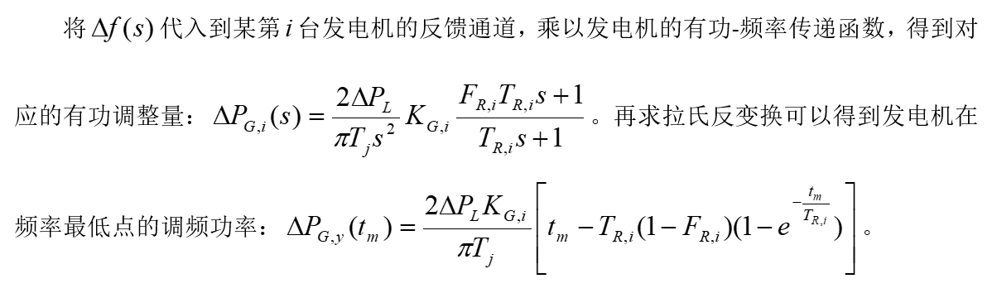
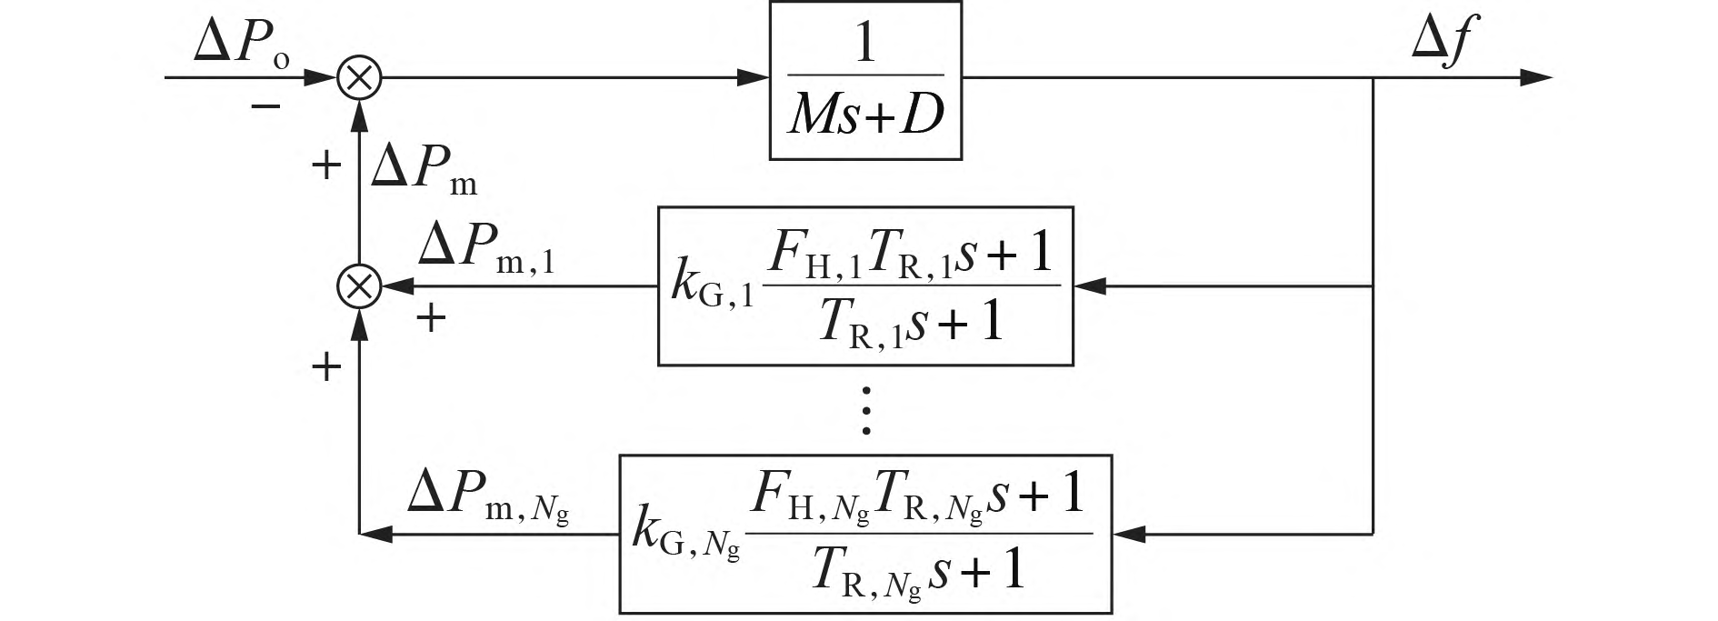
暂态大作业：进阶任务(1)
理论建模
理论建模
计算结果
计算结果
不进行发电机的聚合操作，并且考虑更精细的火电机组有功-频率传递函数为$G_{i}(s)=\frac{K_{Gi}\left(F_{Ri}T_{Ri}s+1\right)}{1+sT_{Ri}}$，推导频率最低点约束，完成考虑频率安全约束的机组组合任务。
【推导频率最低点约束】

Slide 14
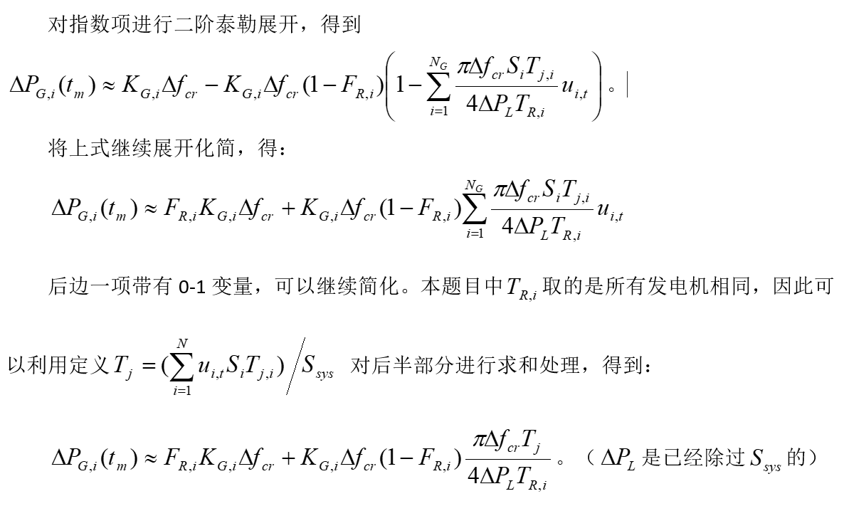
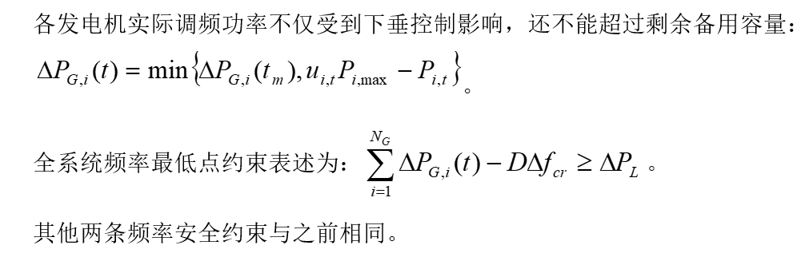
暂态大作业：进阶任务(1)
理论建模
理论建模
计算结果
计算结果
不进行发电机的聚合操作，并且考虑更精细的火电机组有功-频率传递函数为$G_{i}(s)=\frac{K_{Gi}\left(F_{Ri}T_{Ri}s+1\right)}{1+sT_{Ri}}$，推导频率最低点约束，完成考虑频率安全约束的机组组合任务。
【推导频率最低点约束】

Slide 15
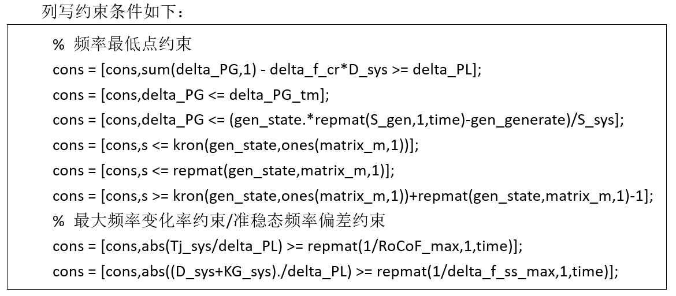
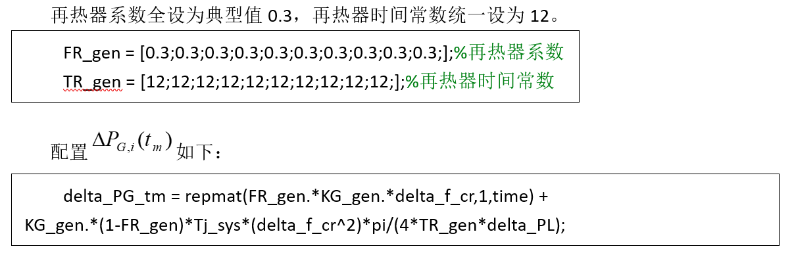
暂态大作业：进阶任务(1)
理论建模
理论建模
计算结果
计算结果
不进行发电机的聚合操作，并且考虑更精细的火电机组有功-频率传递函数为$G_{i}(s)=\frac{K_{Gi}\left(F_{Ri}T_{Ri}s+1\right)}{1+sT_{Ri}}$，推导频率最低点约束，完成考虑频率安全约束的机组组合任务。
【代码编写】

Slide 16
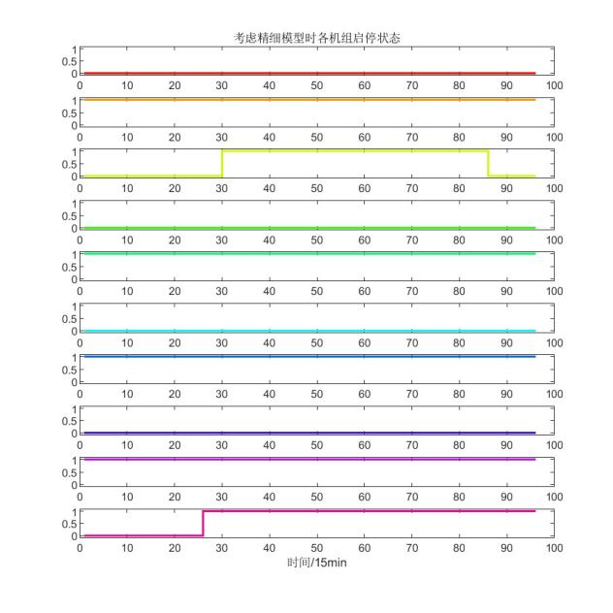
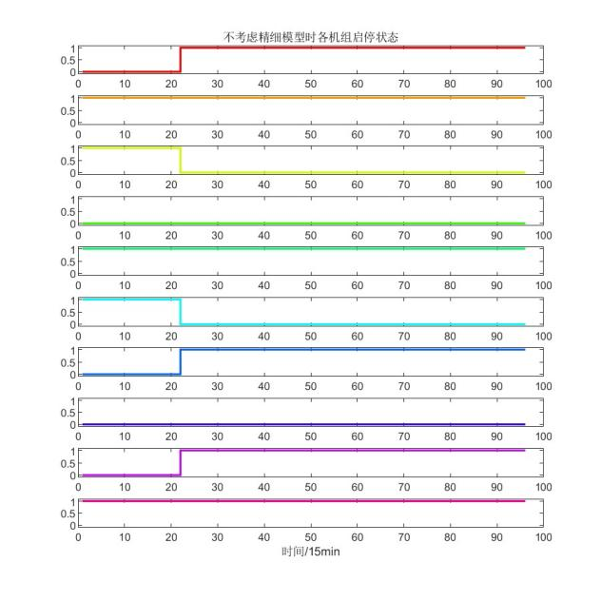
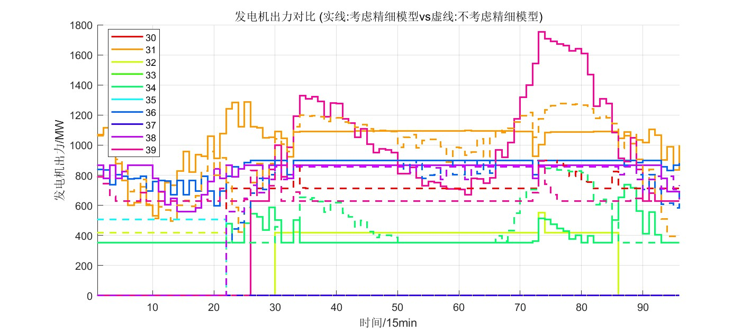
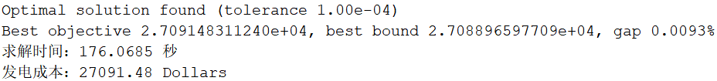
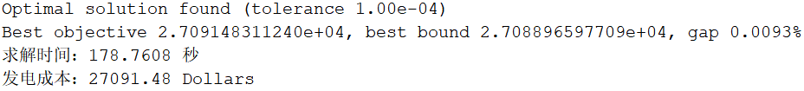
暂态大作业：进阶任务(1)
理论建模
计算结果
不进行发电机的聚合操作，并且考虑更精细的火电机组有功-频率传递函数为$G_{i}(s)=\frac{K_{Gi}\left(F_{Ri}T_{Ri}s+1\right)}{1+sT_{Ri}}$，推导频率最低点约束，完成考虑频率安全约束的机组组合任务。
适不适用精细模型最后的发电成本基本相同，这是由于个别发电机单位发电量的成本相同。

Slide 17
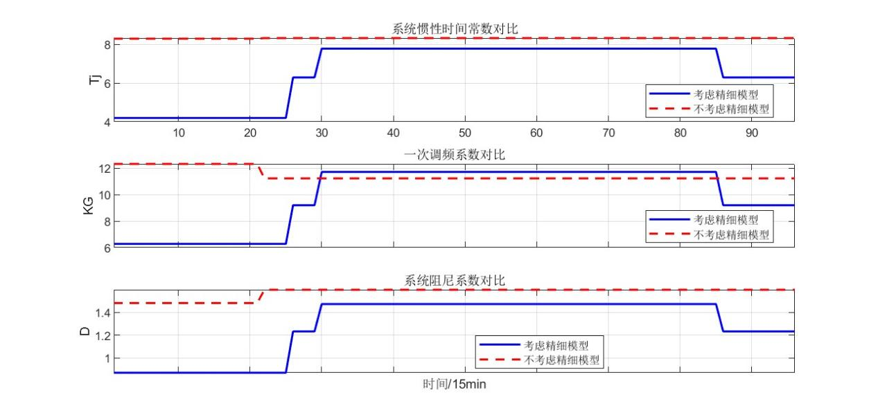
暂态大作业：进阶任务(1)
理论建模
计算结果
不进行发电机的聚合操作，并且考虑更精细的火电机组有功-频率传递函数为$G_{i}(s)=\frac{K_{Gi}\left(F_{Ri}T_{Ri}s+1\right)}{1+sT_{Ri}}$，推导频率最低点约束，完成考虑频率安全约束的机组组合任务。
通过调节部分发电机的启停，使其在低负荷状态下的系统惯量明显更低。考虑再热器能够在惯量更低的情况下，满足频率安全约束，进而追求经济成本的优化。
在电力系统受到有功-频率扰动的情况下，初始阶段（扰动后0-2秒）高压缸快速响应，抑制频率变化率。而在后续阶段（2-15秒），再热蒸汽逐渐释放能量，支撑频率恢复。
优化算法利用再热器的延迟功率特性，在满足频率安全的前提下，以更低的惯性成本实现经济性更优的机组组合。
这一现象在可再生能源高渗透系统中尤为重要，因为同步机组的减少迫使系统依赖其他动态特性（如再热、储能）来维持频率稳定。

Slide 18
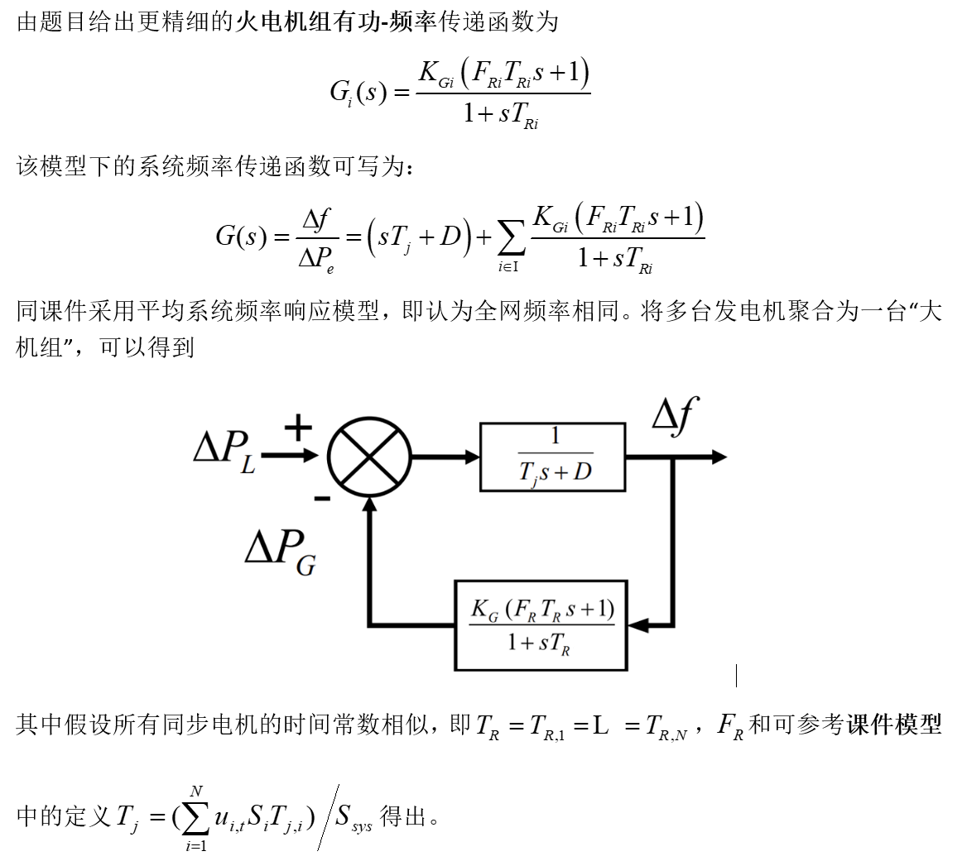
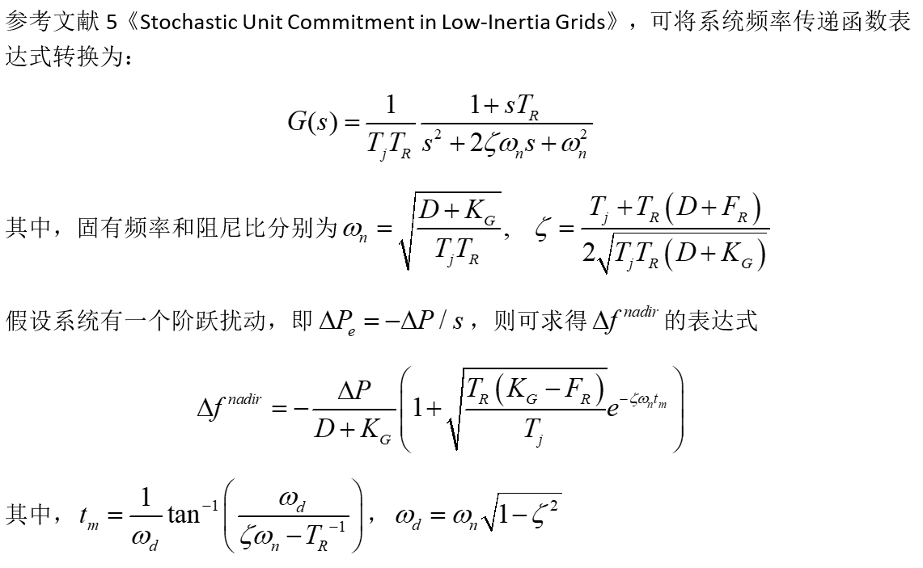
暂态大作业：进阶任务(2)
理论建模
理论建模
计算结果
计算结果
从$Δf^{\text{nadir} }$储能的表达式出发，探索将约束$Δf^{\text{nadir} }≤Δf_{cr}$直接线性化的方法。
【模型构建】

Slide 19
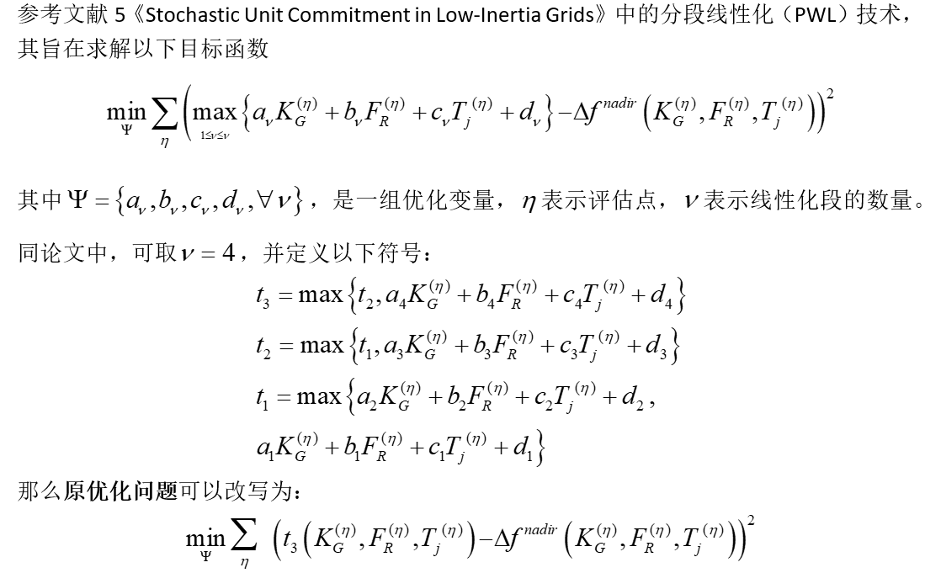
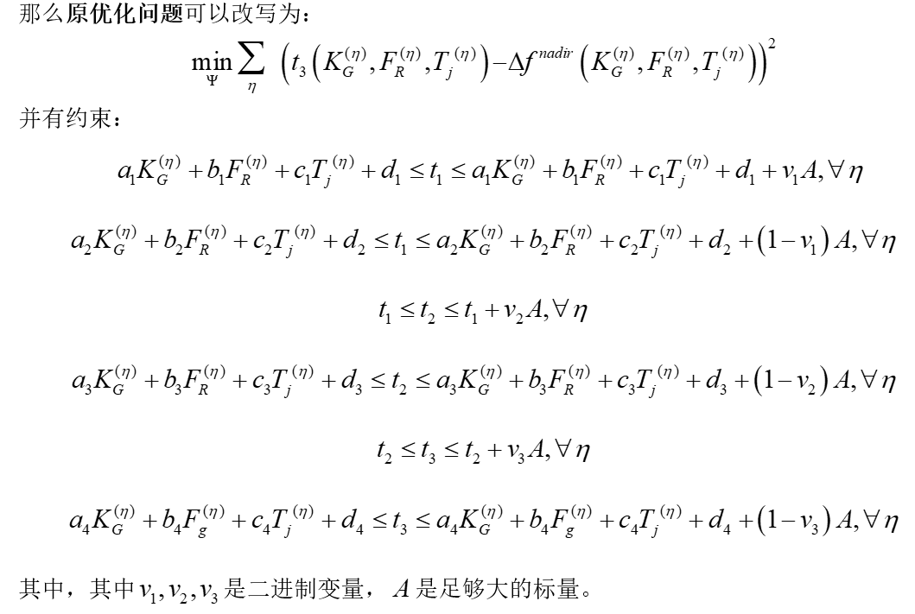
暂态大作业：进阶任务(2)
理论建模
理论建模
计算结果
计算结果
从$Δf^{\text{nadir} }$储能的表达式出发，探索将约束$Δf^{\text{nadir} }≤Δf_{cr}$直接线性化的方法。
【分段线性化】

Slide 20
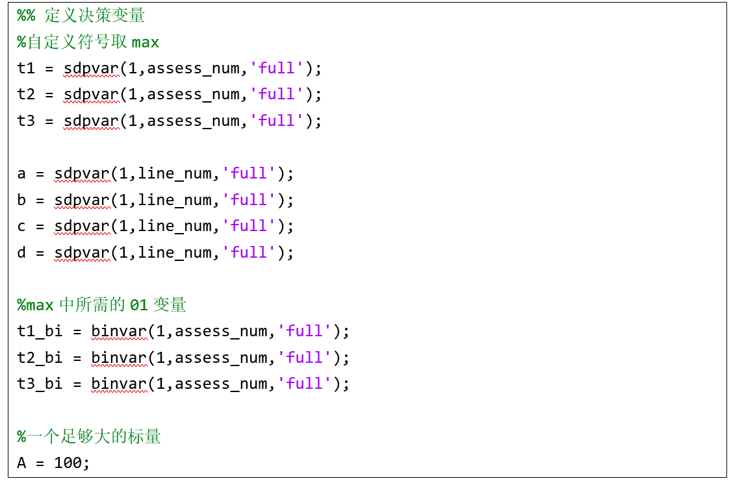
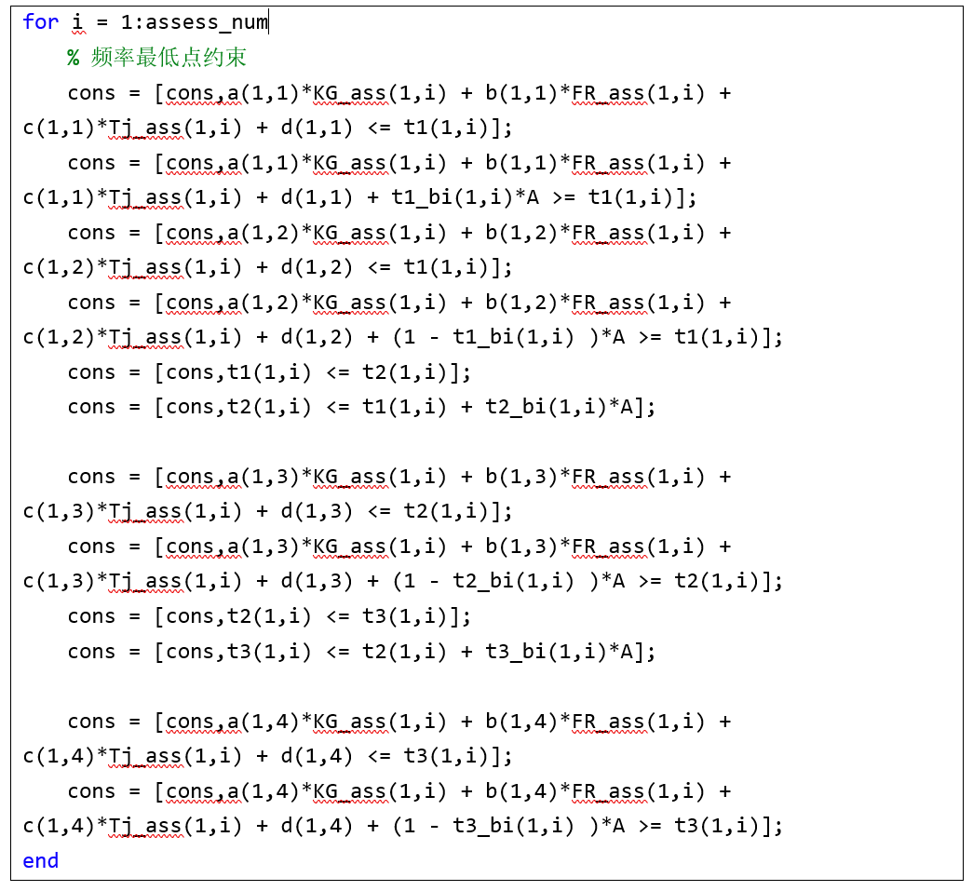
暂态大作业：进阶任务(2)
理论建模
理论建模
计算结果
计算结果
从$Δf^{\text{nadir} }$储能的表达式出发，探索将约束$Δf^{\text{nadir} }≤Δf_{cr}$直接线性化的方法。
【代码编写】

Slide 21
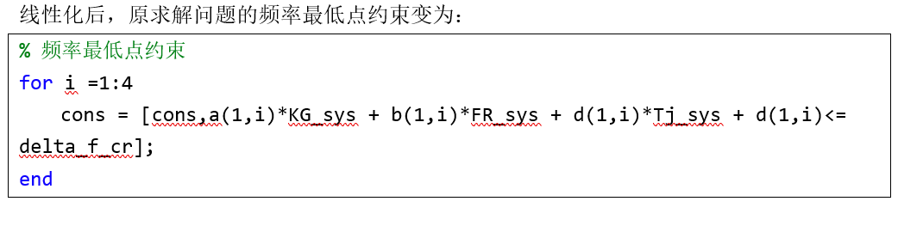
暂态大作业：进阶任务(2)
理论建模
理论建模
计算结果
计算结果
从$Δf^{\text{nadir} }$储能的表达式出发，探索将约束$Δf^{\text{nadir} }≤Δf_{cr}$直接线性化的方法。
【代码编写】

Slide 22
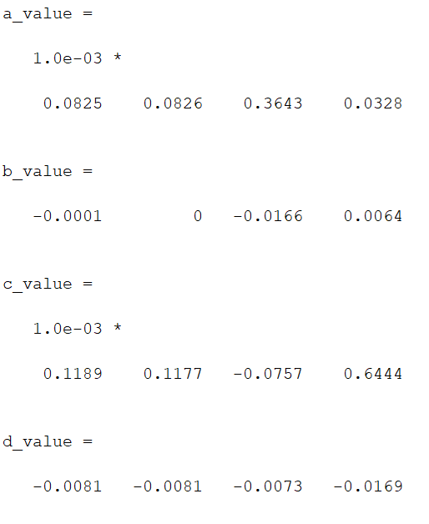
暂态大作业：进阶任务(2)
理论建模
计算结果
从$Δf^{\text{nadir} }$储能的表达式出发，探索将约束$Δf^{\text{nadir} }≤Δf_{cr}$直接线性化的方法。
运行线性化程序，可得到 ：$Ψ=\left\{a_{v},b_{v},c_{v},d_{v},∀v\right\}$

Slide 23
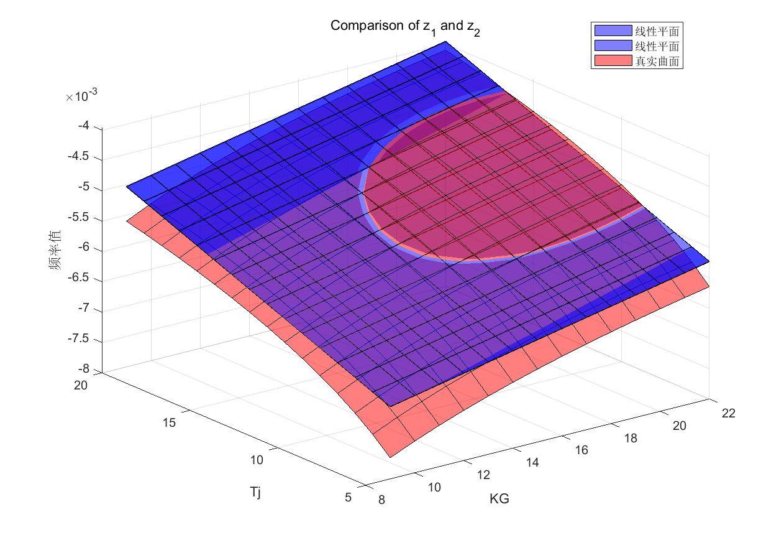
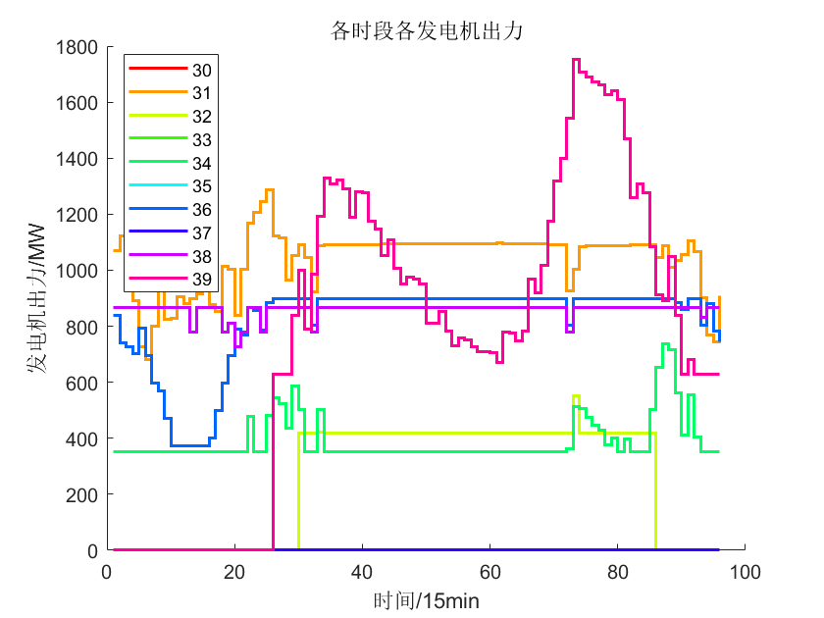
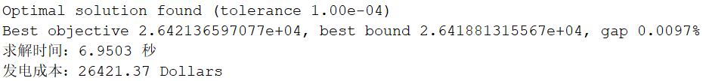
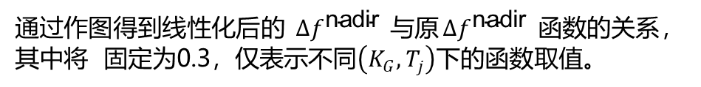
暂态大作业：进阶任务(2)
理论建模
计算结果
从$Δf^{\text{nadir} }$储能的表达式出发，探索将约束$Δf^{\text{nadir} }≤Δf_{cr}$直接线性化的方法。
通过作图得到线性化后的 $Δf^{\text{nadir} }$与原$Δf^{\text{nadir} }$函数的关系，其中将 固定为0.3，仅表示不同$\left(K_{G},T_{j}\right)$下的函数取值。

Slide 24
谢谢！
请批评指正！

